Slide 1
令和元年度 4月～8月
大阪府のSDGsに関する取組み
参考１
令和元年8月27日

Slide 3
目 次
１．理解促進関連
・「SDGsトレイン未来のゆめ・まち号」へのポスター掲載 ・・・ P3
・海洋プラスチックごみ問題から考えるSDGsシンポジウム ・・・ P4
・大阪・関西万博の開催PR ・・・ P5
・SDGs未来会議-未来をつくるソーシャルサミット for SDGs- ・・・ P6
・シンポジウム「加速させよう！自治体SDGs～2025大阪・関西万博開催理念を実装する～」 ・・・ P7
・その他府民向け啓発活動 ・・・ P8
２．SDGs関連事業
・企業との公民連携の取組みを推進する際にSDGsの観点を反映 ・・・ P9
・SDGsビジネス研究会 ・・・ P10
・企業向けセミナーの開催 ・・・ P11
・SDGsビジネスMeet-Upの開催 ・・・ P12
・各種計画への反映 ・・・ P13

Slide 4
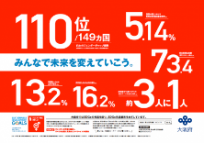
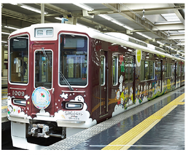
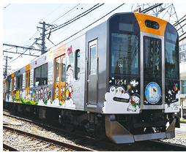
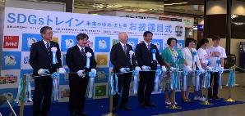
「SDGsトレイン未来のゆめ・まち号」へのポスター掲載
〇～阪急阪神 未来のゆめ・まちプロジェクト10周年記念～「SDGsトレイン未来のゆめ・まち号」において、大阪府が、SDGsのゴール5「ジェンダー平等を実現しよう」をテーマとしたポスターを掲示。
◆～阪神阪急未来のゆめ・まちプロジェクト10周年記念～ SDGsトレイン未来のゆめ・まち号
阪急阪神ホールディングスグループが推し進める「阪急阪神 未来のゆめ･まちプロジェクト（以下、ゆめ·まちプロジェクト）」が本年で１０周年を迎えるにあたり、阪急電鉄と阪神電気鉄道において、SDGsの啓発メッセージを発信する「ＳＤＧｓトレイン 未来のゆめ･まち号」を運行します。この列車は、車体の外観だけでなく、車内ポスター枠やステッカー類をすべてSDGsの目標をイメージしたものに統一し、列車全体で啓発メッセージを発信することで、ご利用のお客様にSDGsに対する理解を深めていただくことを目的として、2019年5月27日から2020年5月末までの運行を予定しています。なお、両電鉄共通のデザインによるラッピング列車の運行は初めてとなります。
Notes:
府民文化部

Slide 5
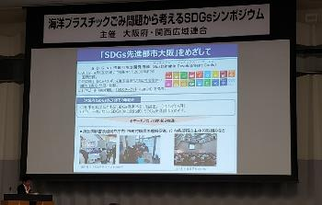
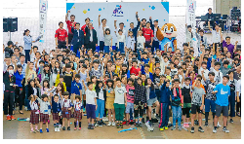
海洋プラスチックごみ問題から考えるSDGsシンポジウム
◆日時 令和元年６月11 日（火） 13 時00 分から16 時30 分
◆場 所 大阪国際会議場（グランキューブ大阪）
◆主催 大阪府・関西広域連合
後援：関西ＳＤＧｓプラットフォーム、2019 年Ｇ20 大阪サミット関西推進協力協議会、
協⼒：⼤阪市、豊かな環境づくり⼤阪府⺠会議
【概要】
大阪府では、2025年大阪・関西万博の開催地として、SDGs先進都市をめざし、プラスチックごみによる汚染防止の取組みを進めており、関西広域連合においても、「琵琶湖・淀川流域海ごみ抑制プラットフォーム」を立ち上げ、関西圏域の自治体や事業者団体等関係者の協力・連携により、取組みを進めているところ。
本シンポジウムでは、SDGsや海洋プラスチック問題に関する最新情報をはじめ、他団体の環境活動・取組に関する情報を共有し、企業・事業者・NPO等が自らの環境活動に活かしていただくことを趣旨として開催。
G20大阪サミット クリーンUP作戦
〇G20で「海洋プラスチックごみ問題」が取り上げられることを踏まえ、「おおさかプラスチックごみゼロ宣言」の一環として清掃・美化活動を府域へ展開。
〇5月28日のキックオフイベントでは、近隣の南港桜小学校、南港光小学校から120名の児童も参加し、大阪でのG20開催の意義を学ぶ機会となった。
Notes:
政策企画部（サミット室）、環境農林水産部

Slide 6
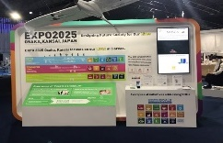

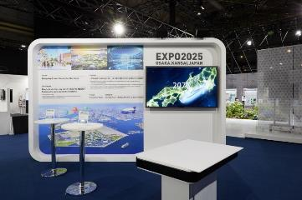
大阪・関西万博の開催PR
〇SDGs達成への貢献を柱の1つとする「2025年大阪・関西万博」の開催や、SDGsに取り組む企業の紹介などを含むプロモーション動画を大阪府と大阪市が共同で作成。
〇本年6月に開催されたG20大阪サミットの期間中にインテックス大阪内の大阪・関西魅力発信スペースにおいて、主に海外メディアに向けて放映。
（府庁大手前庁舎のデジタルサイネージでも放映）
（参考）大阪・関西万博の概要
◆テーマ：
いのち輝く未来社会のデザイン
“Designing Future Society for Our Lives”
◆サブテーマ：
「多様で心身ともに健康な生き方」
「持続可能な社会・経済システム」
◆コンセプト：
“People’s Living Lab” 未来社会の実験場
◆開催期間 ：
2025年5/3～11/3(185日間）
Notes:
政策企画部（万博室）

Slide 7

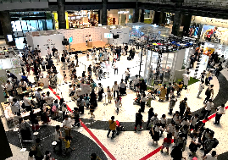
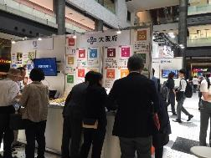
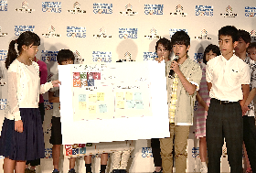
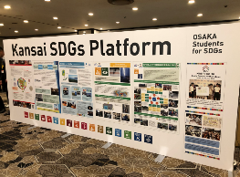
SDGs未来会議-未来をつくるソーシャルサミット for SDGs-
◆日時：２０１９年６月13～15日
◆場所：グランフロント大阪
◆主催：株式会社宣伝会議、大阪青年会議所（後援：外務省、大阪府など）
G20大阪サミットの開催を機に、次世代を担う子どもたちが社会の様々な課題について考える「SDGsこどもサミット」の開催、また、有識者等がSDGs達成に向けた取組みや課題などを議論する企業向けの「SDGsフォーラム」の開催を主なプログラムとする“SDGs未来会議”をグランフロント大阪で開催。
「SDGs子どもサミット」の取組みは、実際のG20大阪サミットのレセプションにおいても紹介された。
会場の様子（グランフロント大阪）
大阪府のブースの様子
SDGsこどもサミットの発表の様子
G20大阪のレセプションの様子
Notes:
政策企画部（企画室）

Slide 8
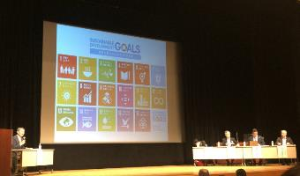
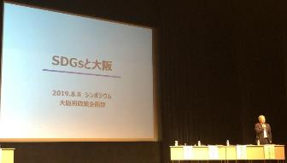
シンポジウム加速させよう！自治体SDGs～2025大阪・関西万博開催理念を実装する～」
◆日時：令和元年8月8日
◆場所：ドーンセンター
◆主催：一般社団法人 近畿建設協会、共催：株式会社 URリンケージ 西日本支社
後援：国土交通省 近畿地方整備局、独立行政法人 都市再生機構 西日本支社
◆プログラム
■基調講演
「地方創生に向けたSDGsの推進について」
消費者庁 長官 伊藤 明子 氏
（前 内閣官房 まち・ひと・しごと創生本部 事務局 地方創生統括官補）
■パネルディスカッション
・パネリスト
消費者庁 長官 伊藤 明子 氏
岡山県 真庭市長 太田 昇 氏
大阪市立大学大学院 教授 嘉名 光市 氏
大阪府 政策企画部長 山口 信彦 氏
概要
〇大阪府政策企画部長がパネリストとして登壇し、大阪が、万博の開催都市として進めているSDGsの取組みを紹介。
〇パネリストによる講演の後、大学教授や自治体関係者により、企業や自治体がSDGsに取り組む意義や自治体によるSDGs達成等、SDGsの実装について議論を深めた。
Notes:
政策企画部（企画室）

Slide 9


その他理解促進関連
■研修・セミナー等の開催
・都市整備部新規採用職員（技術系）研修（令和元年４月）
・近畿大学 国際学部 「リレー講座」（令和元年4月）
・大学コンソーシアム大阪「2019グローバル人材育成講座」（令和元年6月）
・府立千里高校「SDGs教室」（令和元年6月）
・大阪府民生委員協議会会長連絡会（令和元年６月）
・環境担当指導主事会（令和元年7月）
・WELLNESS LIFESTYLE学生提案募集クリティーク・交流会（令和元年7月）
・建設リサイクル説明会（令和元年8月）
・「大阪府建築防災啓発員」養成研修（令和元年8月）
・堺市健康寿命延伸産業創出コンソーシアム（令和元年８月）
■イベントにおけるパネルやブース展示
・アンチエイジングフェア（令和元年5月）
・市町村防犯担当者会議（令和元年5月）
・大阪府ＳＤＧｓスペシャルマッチ～③⑰のゴール～（令和元年5月）
・いばらき×立命館DAY2019（令和元年5月）
・ロハスフェスタ南港（令和元年8月）
・えほんのひろば（令和元年8月）
・リノベーションまちづくり報告会（令和元年9月※予定）
・大阪府消費者フェア２０１９（令和元年11月※予定）
■報道提供資料・チラシ等への掲載
・第2回大阪府男女いきいき事業者表彰の募集（令和元年4月～6月）
・OSAKA輝塾 先進企業に学ぶ！女性活躍推進講座（令和元年4～5月）
・OSAKA女性活躍推進 ドーン de キラリフェスティバル2019（令和元年9月）
・みどりのまちづくり賞募集（令和元年5月）
・大学生期における消費者教育推進事業（令和元年6月～）
・大阪府市連携消費者月間懇談会（令和元年６月）
・夏休み若者向け特別啓発事業（令和元年6月） 等
■府民向けの啓発冊子、リーフレット等への掲載
・治安対策通信におけるロゴマークの掲載（令和元年４月～）
・第8回みどりのまちづくり賞作品集（令和元年5月）
・ 「くらしすと vol.94、vol.95」（令和元年6月）
・「消費ってな～に」（令和元年6月）
・「青年年齢引き下げに伴う消費者被害防止啓発リーフレット」 （令和元年6月） 等
Notes:
政策企画部（戦略事業室・青治室）、府民文化部、健康医療部、商工労働部、環境農林水産部、都市整備部、住宅まちづくり部、教育委員会

Slide 10

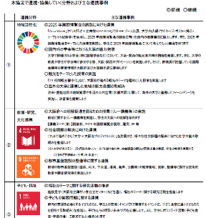
企業との公民連携の取組みを推進する際にSDGsの観点を反映（平成30年4月～）
○令和元年8月現在、52社4大学と包括連携協定を締結。
各企業・大学との多分野にわたる連携の一つ一つがSDGsの取組みに繋がるものであるため、包括連携協定締結時のリリースにSDGsのロゴを記載。
○公民戦略連携デスクのポスターに、公民連携を通じてSDGsの取組みを推進する旨を記載。
○公民戦略連携デスクのPRパンフレットに、SDGsのロゴを掲載。
○大阪府チャンネルやOSAKA愛鑑において、SDGsやその取組みについて情報発信やセミナーを開催。
【公民戦略連携デスクのポスター】
【包括連携協定の例】
立命館大学との連携項目
（平成30年4月11日締結）
Notes:
財務部

Slide 11

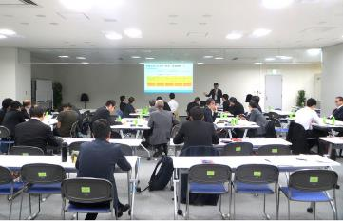
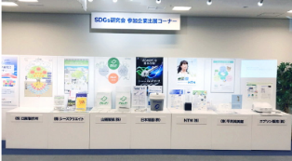
SDGsビジネス研究会（平成30年10月～）
〇環境分野等をテーマに、ビジネス創出をめざす会員制のSDGsビジネス研究会。研究会では、「ビジネス推進機能」・「ビジネス検討機能」・「啓発・ＰＲ 機能」を提供。
◆主 催：おおさかATCグリーンエコプラザ実行委員会
（大阪市、アジア太平洋トレードセンター㈱、日本経済新聞社）
◆共 催：大阪府
◆対 象：SDGsをテーマとして、自社ビジネスを推進する法人
◆参加企業：14社
■SDGsビジネス創出分科会
〇ワークショップを通じて自社とSDGS の関係性を見つけ、実際に使える自社のSDGsアクションプランを作成。
（令和元年7/17、7/24、7/30）
（写真）おおさかATCグリーンエコプラザ
Notes:
商工労働部

Slide 12

企業向けSDGsビジネスセミナーの開催
日経ソーシャルビジネスコンテストMeet UP大阪
〇先進的に取り組む企業によるSDGsビジネス事例発表やSDGsビジネス創出のためのワークショップを開催。65名が参加。
◆主催：日本経済新聞社、協力：大阪府
◆日時：令和元年7月12日
◆場所：billage OSAKAイベントスペース
プログラム
◆日経ソーシャルビジネスコンテスト趣旨説明、ソーシャルケーススピーチ
＜登壇者＞
・マミーズアワーズプロジェクト主宰
石嶋 瑞穂 氏 ［第2回日経ソーシャルビジネスコンテスト ファイナリスト］
・サラヤ株式会社 海外事業本部アフリカ開発室副室長
森 窓可 氏
＜ファシリテーター＞
・横田アソシエイツ代表取締役、
慶應義塾大学大学院政策・メディア研究科特任教授
横田 浩一 氏
◆「SDGs」をテーマとしたワールドカフェ
◆その他セミナー実績
「SDGsビジネス創出セミナー」 ＜令和元年5月＞
「企業にとってのSDGsセミナー」＜令和元年5月＞
「SDGsビジネスセミナーin大阪」＜令和元年6月＞
「ケニアSDGsビジネス懇談会in大阪」＜令和元年7月＞
Notes:
商工労働部

Slide 13

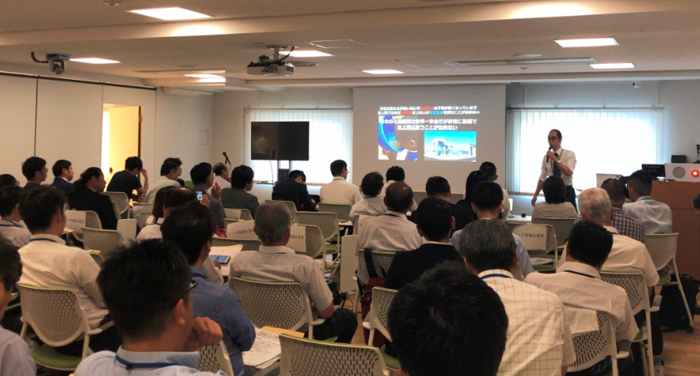
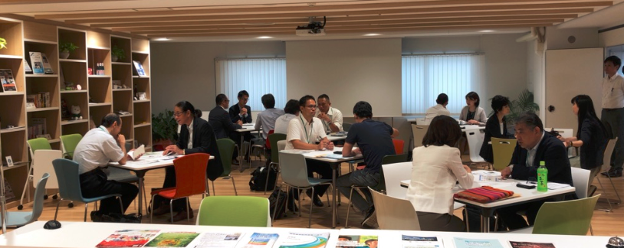
SDGsビジネスMeet-Upの開催
持続可能な開発目標ビジネス創出支援事業（SDGsビジネスMeet-Up）
〇SDGsビジネスに対する支援スキームを持つ公的なサポーターとのマッチング＆商談会
◆主 催：大阪府
◆共 催：りそな銀行、関西みらい銀行、みなと銀行
◆対 象：SDGsビジネスモデルを有し、同日参加のサポーターからの支援を求めたい企業等
◆参加企業：ピッチ登壇企業13社、サポーター企業9社、一般観覧企業28社
【プログラム】
・サポーターからの支援スキーム説明
・サポーター企業に対するビジネスピッチ（プレゼンテーション）
・商談会、名刺交換会
【サポーター企業】
①経済産業省 ②農林水産省 ③近畿経済産業局
④堺市 ⑤JICA ⑥JETRO ⑦大阪商工会議所
⑧関西SDGsプラットフォーム ⑨おおさかATCグリーンエコプラザ
Notes:
商工労働部

Slide 14
各種計画への反映
計画等名称
「いのち輝く未来社会」をめざすビジョン
大阪21世紀の新環境総合計画
大阪府まち・ひと・しごと創生総合戦略
大阪府地域防災計画
新・大阪府地震防災アクションプラン
大阪府ユニバーサルデザイン推進指針
大阪府営公園マスタープラン
新農林水産業振興ビジョン「食とみどりの取り組み方向」
第4期大阪府地域福祉支援計画
第4期大阪府ホームレスの自立の支援等に関する実施計画
少子化対策基本指針
計画等名称
大阪府自転車通行空間10か年整備計画
住まうビジョン・大阪
空家総合戦略・大阪2019
住宅建築物耐震10ヶ年戦略・大阪
大阪府バリアフリー基本構想等作成促進指針
建設工事従事者の安全及び健康の確保に関する大阪府計画
大阪府自転車活用推進計画（仮称）（予定）
公共交通戦略（予定）
※平成30年度実績を含む。
Notes:
新規項目：都市整備部

